Slide 1

2026KO MARTXOKO KANPAINARAKO ORIENTAZIOAK ORIENTACIONES PARA LA CAMPAÑA MARZO 2026

Slide 2


KANPAINAK - CAMPAÑAS
HELBURUAK - OBJETIVOS
SensibilizarNOS
Sentsibilizatzea​ - Sensibilizar
Ezagutaraztea - Dar a conocer
Parte hartzera gonbidatu​ - Invitar a participar
Proposamenak egin - Hacer propuestas
Koordinatuta lan egin - Trabajar coordinadamente
Ekarpen ekonomikoak biltzea​ - Recaudar aportaciones económicas
Elkarrekiko partaidetza indartzea - Fortalecer mutua pertenencia
BALIABIDEAK RECURSOS
Kartela - Cartel
Zuzendariaren gutuna - Carta directora
Liturgia lagungarriak - Apoyos litúrgicos
Orientabideak - Orientaciones
Laguntza materialak: PPT kanpaina aurkezpena - Material de apoyo: PPT presentación campaña
HEDAPENA - DIFUSIÓN
Posta bidez - Por correo
Posta – elektronikoa – correo – electrónico
Web

Slide 3
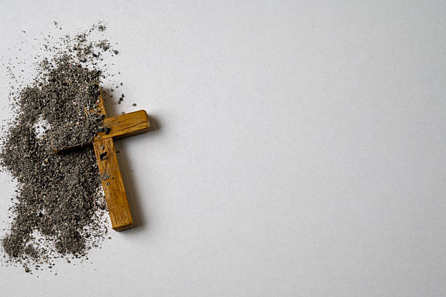
GARIZUMA. CUARESMA
Grazia-denbora
Ebanjelioaren bihotzera itzulera
Pazkorako prestaketa
Tiempo de gracia
Retorno al corazón del Evangelio
Preparación para la Pascua
BIHURTZEA
CONVERSIÓN
Barnekotasuna Barrura begiratu Jainkoaren ahotsa entzutea
Interioridad
Mirar hacia adentro
Escuchar la voz de Dios
Portaerak eraldatzea, Ebanjelioaren balioetara gehiago hurbiltzeko
Transformar comportamientos para acercarnos más a los valores del Evangelio.

Slide 4
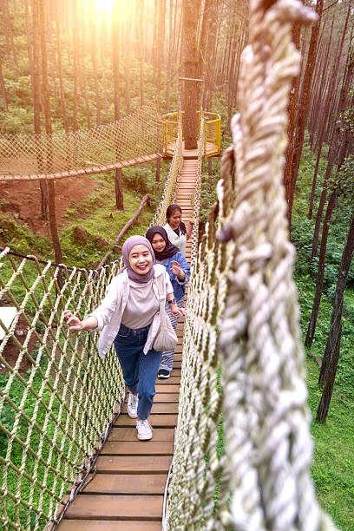
GARIZUMA. CUARESMA. BATERA
Prozesu partekatu gisa bihurtzea
Conversión como proceso compartido
bihurketa pertsonala conversión personal
+
komunitatearen berrikuntza
renovación comunitaria

Slide 5

IDEIA NAGUSIA IDEA CENTRAL
Garizuma: bihurtzeko aukera Cuaresma: oportunidad para la conversión
Jainkoak xuxurlatzen du bere bizitzaren "neurri justua" Dios susurra “la justa medida” de su vida
Aukera pertsonalak eta kolektiboak zalantzan jartzea
Cuestionarnos elecciones personales y colectivas

Slide 6
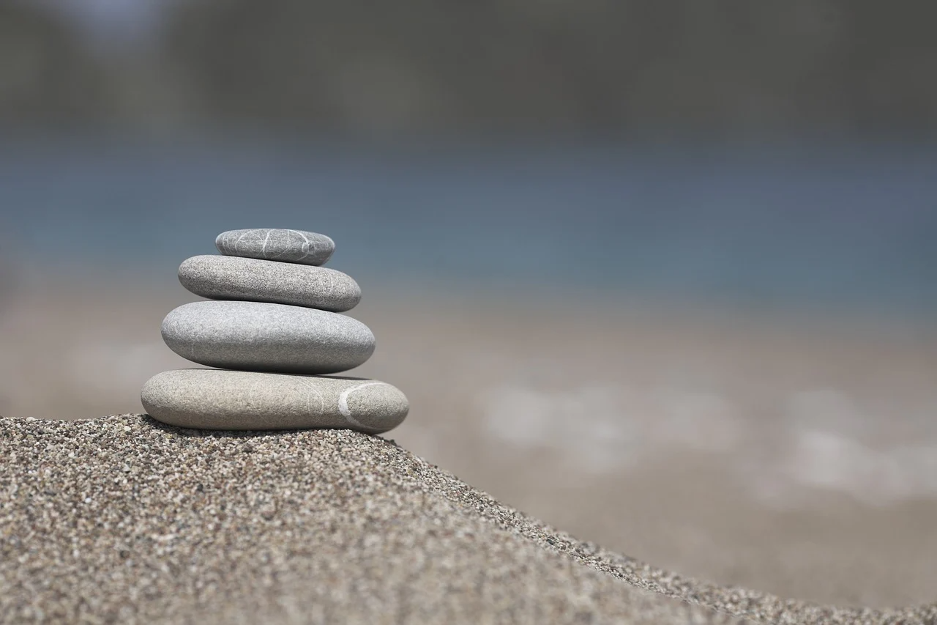
NEURRIZ BIZI. EN SU JUSTA MEDIDA
Oreka eta moderazioa - Equilibrio y moderación
Dinamikoa eta pertsonala - Dinámico y personal
Egiazko ongia bilatzeko
Jainkoaren nahiari lotua Unida a la voluntad de Dios
de la búsqueda
del bien verdadero

Slide 7

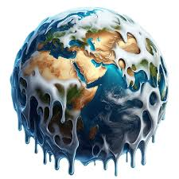
ERREALITATEA. REALIDAD
Eredu jasangaitza Mugarik gabeko hazkundea eta hazkunde desorekatua Bizitza aukeren gainetik Planetaren suntsiketa
Modelo insostenible
Crecimiento sin límite y desigual
Vida por encima de posibilidades
Destrucción del planeta
Denbora gogorra eta zaila jende askorentzat Tiempo duro y difícil para muchísimas personas
Pobretuekiko eta etorkizuneko belaunaldiekiko betebehar morala Obligación moral hacia las personas empobrecidas y las generaciones futuras
Transmitir luz en espacios de tinieblas.
Testigos de esperanza donde la vida se ha estancado

Slide 8
VIVIR SENCILLAMENTE…..
Kontsumoaren moderazioa
Moderación del consumo
Justizia globala sustatzea
Promoción de la justicia global
Soiltasuna
Austeridad
Elkartasuna
Solidaridad
Erantzukizuna
Responsabilidad
Bizirauteko aukerak beste pertsona batzuentzat eta planetarentzat Oportunidades de supervivencia para otras personas y el planeta

Slide 9
BESTE BATZUK BIZI AHAL IZAN DAITEZEN, BESTERIK GABE PARA QUE OTROS SENCILLAMENTE PUEDAN VIVIR
Duintasunez, bakean eta betetasunez existitu ahal izateko
Para que puedan existir con dignidad, paz y plenitud
"Dilexi te" n, Leon XIV .a Aita Santuak gogorarazten digu:
Pertsona pobretuekiko maitasuna pertsona jakin batzuekin, anai-arrebekin eta haiekin ibiltzeko benetako topaketatik sortzen da.
Elizak ez dituela ordezkatzen, baizik eta bere bizitzagatik, erresistentziagatik eta itxaropenagatik ebanjelizatzen uzten duela.
Benetan maitatzeak denbora eskatzen du, pazientzia eta hurbiltasuna, eta prozesuak mantentzeko gai diren komunitateak, nahiz eta motelak, hauskorrak eta osatugabeak izan. Maitasunari leial izatea dela kontua, bizitzak min ematen duen lekuetan.
En “Dilexi te” el Papa León XIV nos recuerda:
Que el amor a las personas empobrecidas nace del encuentro real con personas concretas, hermanas y hermanos con quienes caminar.
Que la Iglesia no está llamada a sustituirlas, sino a dejarse evangelizar por su vida, por su resistencia y por su esperanza.
Que amar de verdad exige tiempo, paciencia y cercanía, y comunidades capaces de sostener procesos, aunque sean lentos, frágiles e incompletos.
Que se trata de ser fieles al amor allá donde la vida duele.

Slide 10


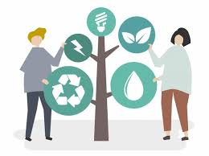
PROPOSAMENAK. PROPUESTAS
Naturaren opariez gozatzea
Disfrutar los regalos de la Naturaleza
Natura errespetatzea eta zaintzea bizitzeko moduarekin, birziklatuz, berrerabiliz, beharrezkoa ez den kontsumoa murriztuz, elikagaiak berreskuratzen lagunduz (Maná proiektua)...
Respetar y cuidar de la Naturaleza con la forma de vivir, reciclando, reutilizando, reduciendo el consumo innecesario, favoreciendo la recuperación alimentaria (proyecto Maná),…
Kontsumismoan eta modetan ez erortzea. Ondasunak ez dira berez helburu bat.
Evitar caer en el consumismo y las modas. Los bienes no son un fin en sí mismos.

Slide 11



PROPOSAMENAK. PROPUESTAS
Kontzienteki kontsumitzea Consumir conscientemente
Doakotasuna garatzea. Poza handiagoa da partekatzen denean jasotzen denean baino Desarrollar la gratuidad. Es mayor la alegría cuando se comparte que cuando se recibe
Elkartasuna Solidaridad
Bidegabekerien salaketa Denuncia de las injusticias
Konpromisoa Implicación

Slide 12



PROPOSAMENAK. PROPUESTAS
Ekonomia solidarioaren aldeko apustua: banka etikoa, bidezko merkataritza, tokiko merkataritza... Apuesta por la economía solidaria: banca ética, comercio justo, comercio local,…
Eskuzabaltasuna garatzea, borondatezko konpromisoa, partekatzea....
Desarrollar la generosidad, el compromiso voluntario, el compartir, …
Ekitatea bilatzea. Lurreko ondasunak pertsona guztientzat dira Búsqueda de la equidad. Los bienes de la tierra están destinados a todas las personas

Slide 13


PROPOSAMENAK. PROPUESTAS
Pertsonen garrantzia onartzea, dena ez dago zientziaren eta teknologiaren mende Reconocer la importancia de las personas, no todo depende de la ciencia y la tecnología
Jesus imitatu. Jesus gizateriaren neurri perfektutzat hartzea. Imitar a Jesus.
Mirar a Jesús como la medida perfecta de la humanidad.

Slide 14

OTOITZA. ORACIÓN
La lógica de Dios
Me dicen que triunfe a toda costa,
que pise fuerte, sin vacilar jamás,
mostrando siempre dominio de las situaciones,
de las gentes, de mí mismo.
Me dicen que escriba mi nombre
con letras hermosas en tarjeta noble,
que la impresión es lo que cuenta
y hay que lucir estilo, títulos, rango y riqueza.
Me dicen que me cerciore
de tener todo bien atado,
de asegurar el futuro,
de dominar el presente, para así vivir al límite.
Pero llegas tú y te ríes de esos consejos,
y me dices que, desde arriba,
no se ve a las personas,
que escriba mi nombre en las horas regaladas,
en las puertas abiertas de mi vida,
en las manos ofrecidas para apoyar al próximo.
Llegas tú y descolocas mi orden,
y me dices que salte al vacío.
Y me recuerdas que es en los sencillos,
los mansos, los pequeños y los pobres
donde está la Vida sin límite.
José María Rodríguez Olaizola

Slide 15



